Slide 1









HỆ THỐNG PHÁT HIỆN XÂM NHẬP TRÊN LINUX

Slide 2



OUR TEAM
Nguyễn Bá Chí Tân
Nguyễn Hữu Trí
Nguyễn Công Quang
Đinh Văn Lượng
Dương Gia Lâm
Trần Anh Nhật Việt
Nguyễn Tường Duy

Slide 3




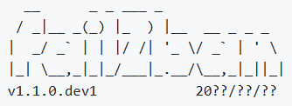


GIỚI THIỆU
Tấn công mạng ngày càng tinh vi
Phát hiện xâm nhập là chìa khóa
Công cụ:
Snort
Suricata
Zeek
fail2ban

Slide 4

SNORT
Là một hệ thống phát hiện và ngăn chặn xâm nhập
Mã nguồn mở
Giám sát mạng theo thời gian thực
--> Như một "người gác cổng"

Slide 5
SNORT
1998 – Snort ra đời dưới dạng packet sniffer.
1999-2001 – Trở thành IDS mạnh mẽ, sử dụng rules để phát hiện tấn công.
2005 – Sourcefire thương mại hóa Snort.
2013 – Cisco mua lại Sourcefire, phát triển Snort thành một phần của hệ thống bảo mật Cisco.
2021 – Ra mắt Snort 3.0 với hiệu suất cao hơn.

Slide 6
SNORT - CẤU TRÚC RULE
alert tcp any any -> 10.0.0.10 80 (msg:"Detect request"; sid:1000001;)
Action | protocol | source_IP | source_port -> destination_IP | destination_port | (options)

Slide 7
SNORT - KỊCH BẢN 1
Phát hiện TCP SYN Scan
alert tcp any any -> any any (
msg:"TCP SYN Scan detected";
flags:S;
threshold:type both, track by_src, count 10, seconds 5;
sid:20001;
)

Slide 8
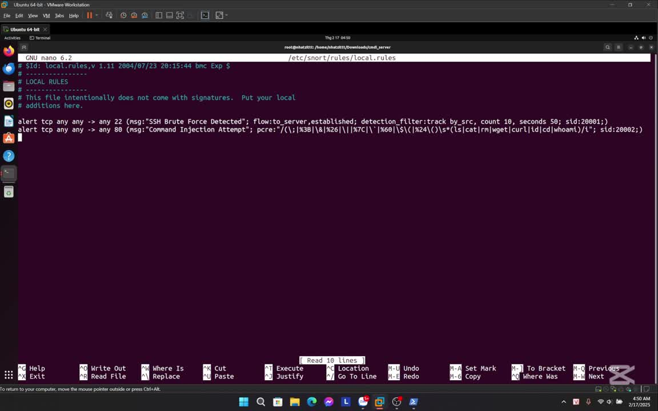

Slide 9
SNORT - KỊCH BẢN 2
Phát hiện tấn công Brute Force SSH
alert tcp any any -> any 22 (
msg:"SSH Brute Force Detected";
flow:to_server,established;
detection_filter:track by_src, count 50, seconds 20;
sid:20002;
)

Slide 10
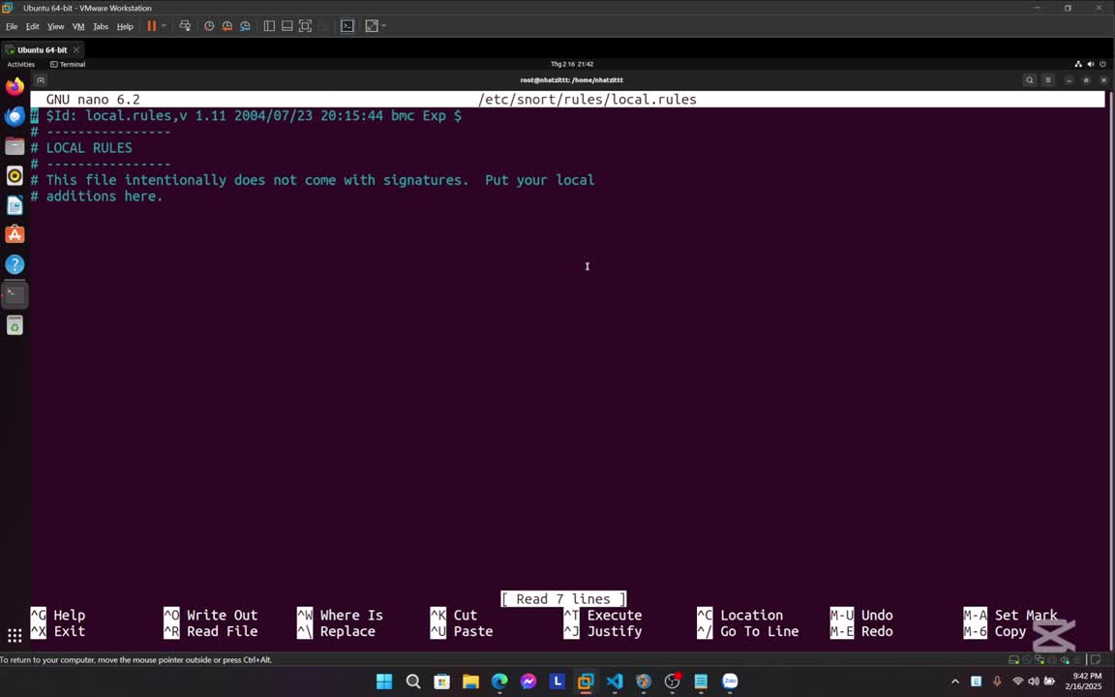

Slide 11
SNORT - KỊCH BẢN 3
Phát hiện tấn công Command Injection
alert tcp any any -> any 80 (
msg:"Command Injection Attempt";
pcre:"/(\;|%3B|\&|%26|\||%7C|\`|%60|\$\(|%24\()\s*(ls|cat|rm|wget|curl|id|cd|whoami)/i";
sid:20003;
)

Slide 12
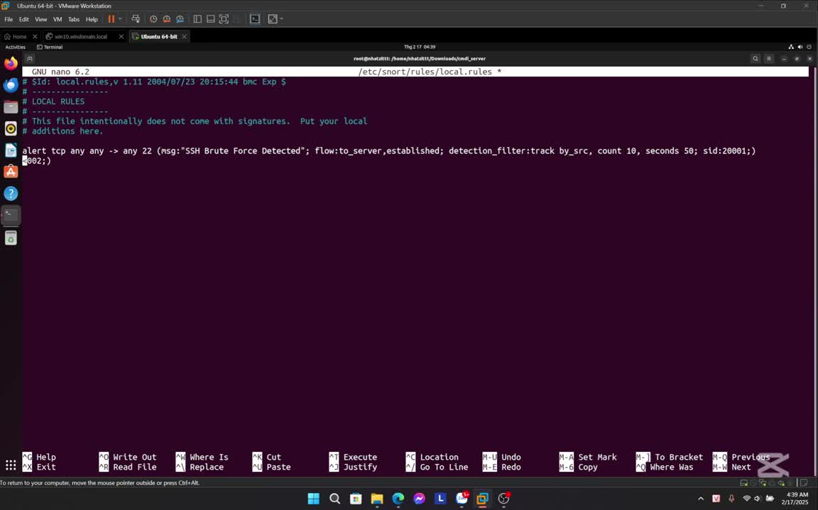

Slide 13
SNORT - KỊCH BẢN 4
Phát hiện và ngăn chặn tấn công Command Injection
drop tcp any any -> any 80 (
msg:"Command Injection Attempt";
pcre:"/(\;|%3B|\&|%26|\||%7C|\`|%60|\$\(|%24\()\s*(ls|cat|rm|wget|curl|id|cd|whoami)/i";
sid:20003;
)

Slide 14
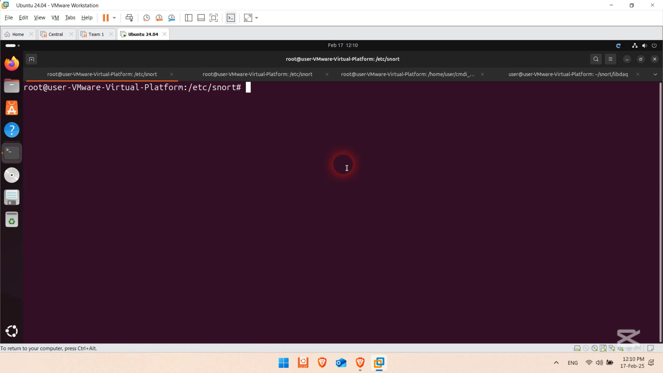

Slide 15

ZEEK
Là công cụ giám sát mạng, bắt các gói tin gửi tới và phân tích các gói tin được capture lại
Mã nguồn mở → có thể tùy chỉnh

Slide 16
ZEEK
Lịch sử hình thành
1995: Vern Paxson, một nhà nghiên cứu tại Đại học California, Berkeley, đã bắt đầu phát triển Bro như một hệ thống giám sát mạng tập trung vào bảo mật.
1998: Bro chính thức được công bố, mô tả cách hệ thống này có thể phát hiện các cuộc tấn công mạng bằng cách phân tích lưu lượng dữ liệu.
Những năm 2000: Bro tiếp tục phát triển với sự đóng góp từ nhiều tổ chức
2018: Nhóm phát triển quyết định đổi tên Bro thành Zeek nhằm tránh hiểu lầm với thuật ngữ "Bro culture"

Slide 17
ZEEK
Các tính năng chính của zeek
Phân tích lưu lượng mạng (Network Traffic Analysis - NTA)
Ghi nhật ký chi tiết (Rich Logging Capabilities)
Phát hiện mối đe dọa (Threat Detection)
Tích hợp mở rộng với các công cụ bảo mật khác
Hỗ trợ giám sát bảo mật (Security Monitoring)
Phân tích tệp (File Analysis)
Hỗ trợ ngôn ngữ scripting mạnh mẽ
Hỗ trợ nhiều giao thức mạng

Slide 18
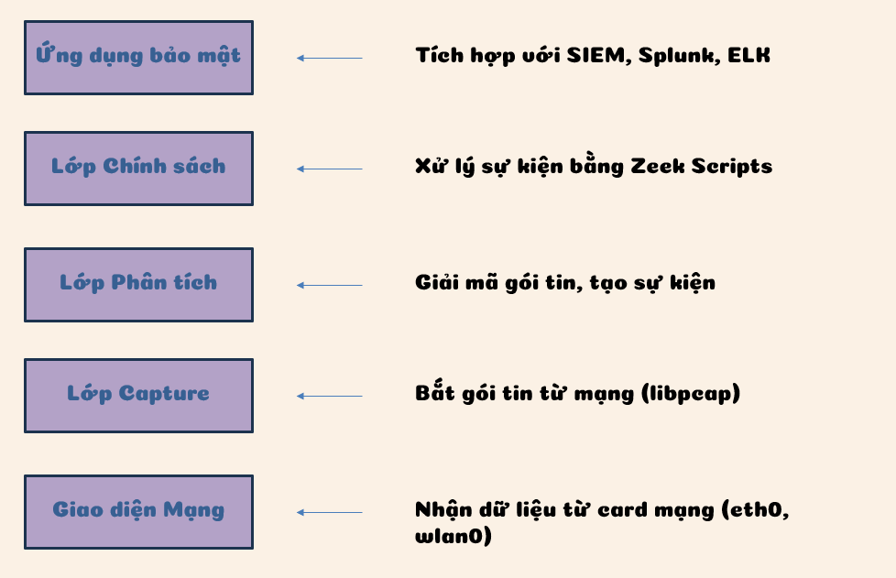
ZEEK
Kiến trúc của Zeek

Slide 19
ZEEK
Cơ chế hoạt động của Zeek
Bước 1: Bắt dữ liệu mạng
Bước 2: Giải mã gói tin
Bước 3: Tạo sự kiện
Bước 4: Xử lý sự kiện bằng Zeek Scripting Language
Bước 5: Ghi nhật ký và xuất dữ liệu

Slide 20
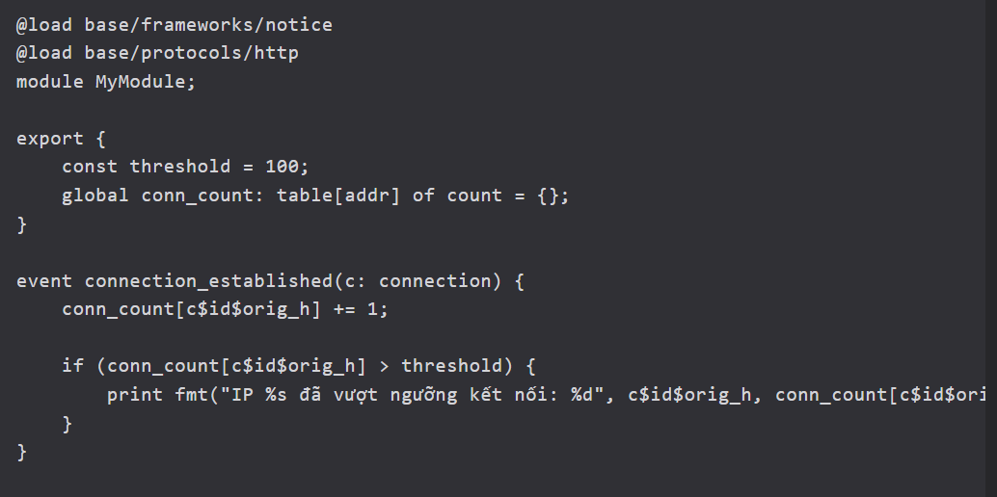
ZEEK - CẤU TRÚC RULE
Rule của zeek khá giống với các ngôn ngữ lập trình khác, gồm các hàm, biến, toán tử, thư viện, lệnh ..v.v..

Slide 21
ZEEK - KỊCH BẢN 1
PHÁT HIỆN PORT SCAN
@load base/protocols/conn
event connection_state_remove(c: connection) {
if (c$conn$history == "S") {
print fmt("Nmap scan detected: %s:%s -> %s:%s",
c$id$orig_h, c$id$orig_p, c$id$resp_h, c$id$resp_p);
}
}

Slide 22
ZEEK - KỊCH BẢN 1
PHÁT HIỆN PORT SCAN
Sử dụng nmap để tiến hành scan port
​​​​nmap -sS 192.168.138.xxx
-sS sử dụng Chế độ TCP SYN scan (Stealth Scan).
Gửi gói SYN đến cổng của mục tiêu mà không thiết lập kết nối đầy đủ (3-way handshake bị bỏ qua bước cuối).

Slide 23
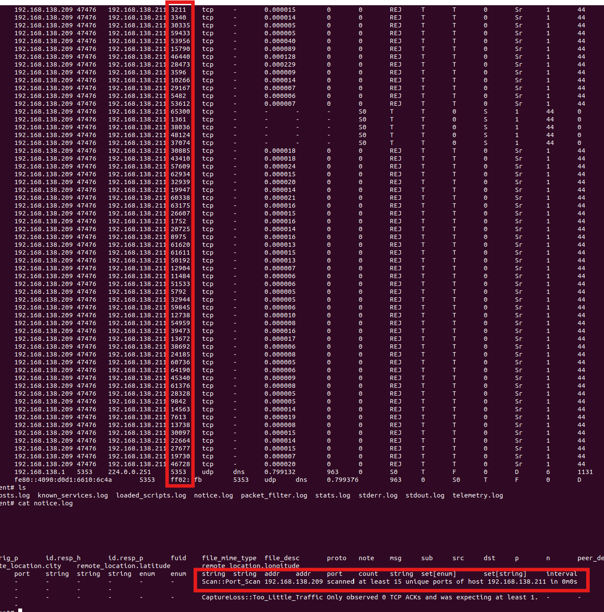

Slide 24

@load base/protocols/conn
@load base/frameworks/notice
module DDoS_Detection;
export {
redef enum Notice::Type += { DDoS_Attempt };
}
global ddos_attempts: table[addr] of count &default=0;
event new_connection(c: connection) {
if (c$id$resp_p == 80 && c$proto == "tcp" && c$history == "S") {
ddos_attempts[c$id$orig_h] += 1;
if (ddos_attempts[c$id$orig_h] > 50) {
NOTICE([
$note=DDoS_Attempt,
$msg=fmt("[!] DDoS SYN Flood detected from %s",c$id$orig_h),
$sub=fmt("%s", c$id$orig_h),
$identifier=c$id$orig_h,
$conn=c
]);
}
}
}
ZEEK - KỊCH BẢN 2
PHÁT HIỆN DOS
Sử dụng Hping3 để tiến hành DDOS
ping3 -2 -p 53 --flood 10.0.0.1

Slide 25
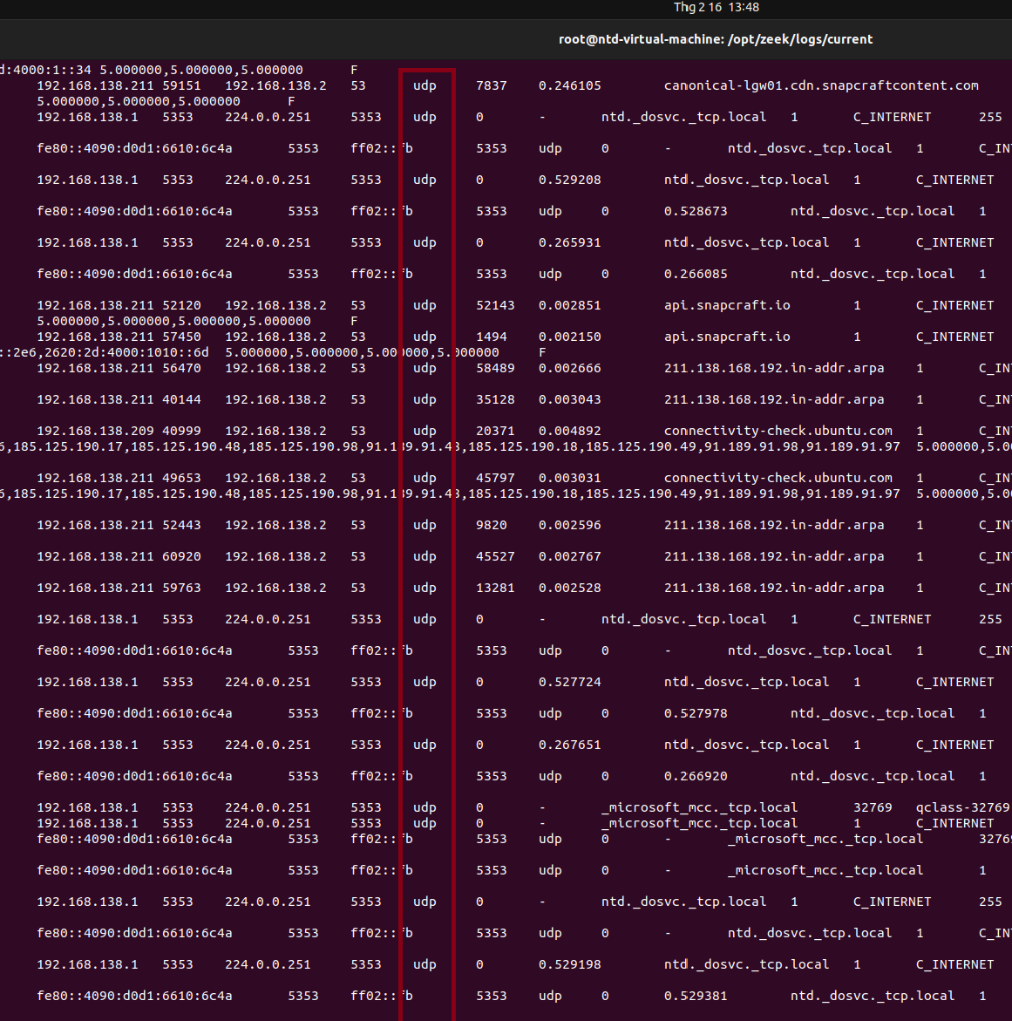

Slide 26
SO SÁNH
Tiêu chí | Zeek (Bro) | Snort
IPS | Không chặn (chỉ giám sát) | Có thể chặn (Snort IPS)
Chức năng chính | Phân tích lưu lượng, tạo log chi tiết, script tùy chỉnh | Phát hiện tấn công theo rule, có thể chặn gói tin
Hiệu suất | Xử lý lưu lượng lớn, thích hợp cho giám sát mạng nội bộ | Có thể gây tải CPU cao nếu rule quá nhiều

Slide 27
Q&A Session?

Slide 28
THANK YOU

